Slide 1
Российская Федерация конца XX – начала XXI вв.
Лекция 8

Slide 2
Термидорианская политика (1991 – 1999)
Введение свободы слова и закрепление гражданских свобод.
Ликвидация КПСС (при сохранении КПРФ) и закрепление свободы политической деятельности.
Федерализация системы управления. Формирование региональных элит (политической и экономической).
Ликвидация «железного занавеса».
Установление партнерских отношений со станами Запада.
Борьба с вооруженным сепаратизмом на Кавказе.

Slide 3
Термидорианская экономика
Либерализация цен (гиперинфляция).
Ваучерная приватизация.
Политика подавления инфляции (с 1993 г.)
Воздействие на экономическую политику интересов «семьи» (камарильи) Ельцина (с 1996 г.).
Формирование «естественных монополий» (Газпром, РЖД).
Формирование слоя новых собственников («красные директора» + новые предприниматели + криминальные элементы).
Резкое расслоение общества на бедных и богатых.
Рост экономической и социальной мобильности населения.
Широкое распространение криминально-коррупционных связей в экономике.
Кто после термидорианцев?

Slide 4
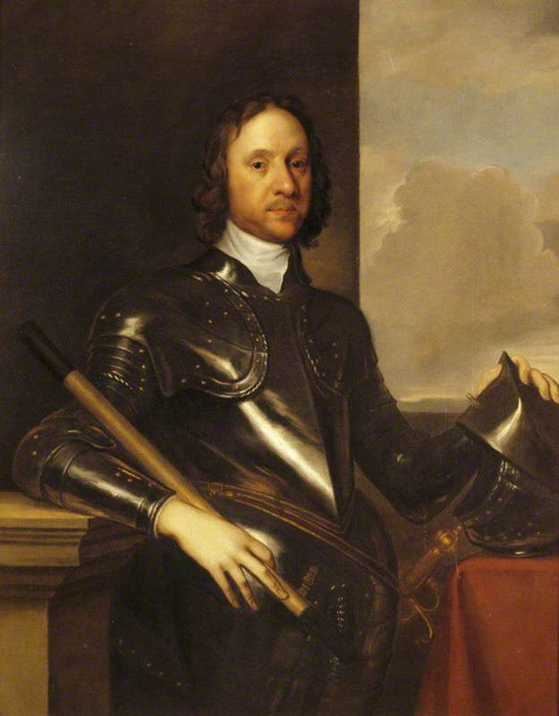
Кромвель (лорд-протектор)
Упразднил верхнюю палату парламента, заменив ее советом соратников.
Создал систему полицейского управления Англией и Уэльсом, разделив их на 11 административных округов.
Ввел в стране цензуру и запрет на политическую деятельность.
Ввел свободу вероисповедания.
Содействовал свободе предпринимательства.
Не смог справиться с экономическим кризисом и инфляцией.
Подавил восстание в Шотландии и захватил Ирландию (уничтожив треть населения).
Вел войну с Испанией.

Slide 5
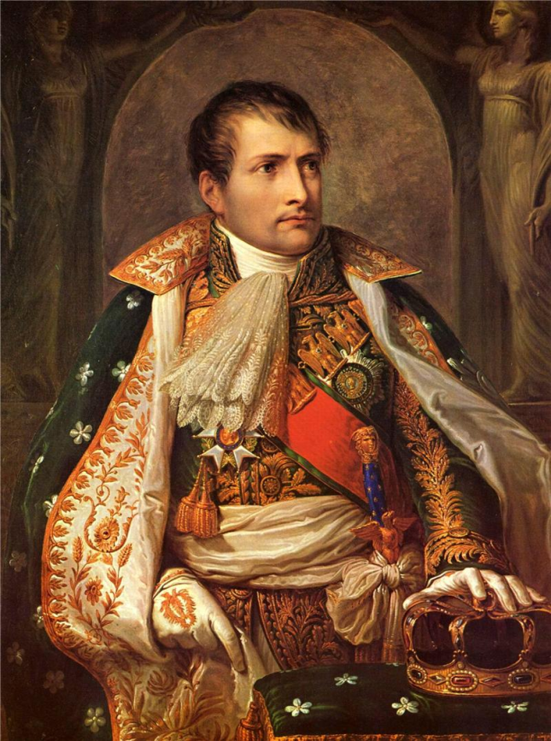
Наполеон Бонапарт (император)
Ввел полицейское административное управление (префектов).
Закрыл 160 из 173 газет.
Сохранил и укрепил свободу вероисповедания.
Создал Французский банк (эмиссия) и заменил бумажные деньги серебряными.
Утвердил «Кодекс Наполеона» – базовый свод законов буржуазного государства.
Создал систему среднего образования.
Жестко проводил политику «протекционизма».
Вел войны за господство в Европе, «назначая» своих братьев и маршалов королями.

Slide 6
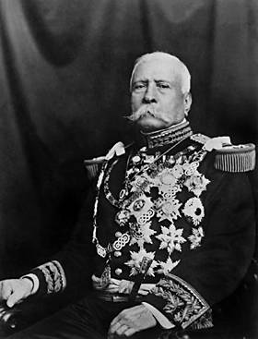
Порфирио Диас («порфириат»)
Избран президентом Мексики в 1877 г. и переизбирался до 1911 ( с перерывом на 1880-1884 гг.).
Ввел систему жесткого контроля над выборами и манипуляции голосами избирателей.
Установил полный контроль над прессой.
Устранял политических противников.
Увеличил президентский срок с 4 до 6 лет.
В 10 раз увеличил численность жандармерии.
Проводил политику привлечения иностранного капитал в экономику страны.
Сформировал группу близких ему олигархов, в результате чего резко увеличился разрыв между богатыми и бедными.
Проводил аграрную политику в пользу крупных землевладельцев
Сократил расходы бюджета на образование.
Игнорировал проблемы высокой заболеваемости и смертности в стране.

Slide 7
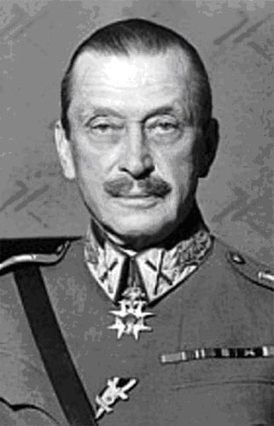
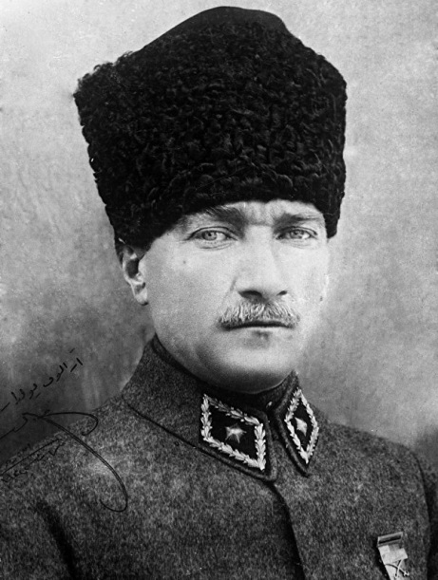
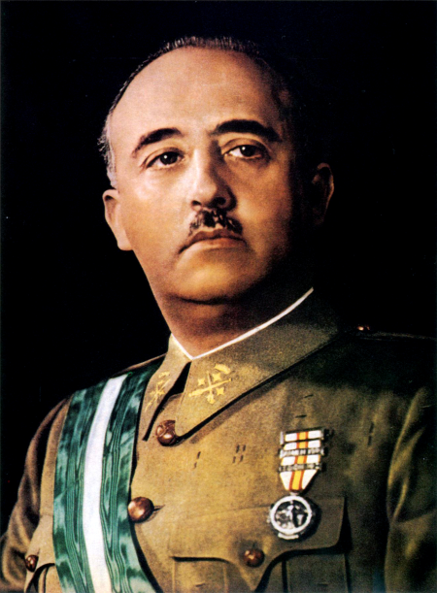
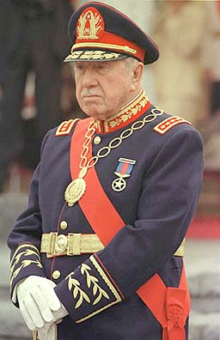
Авторитарные послереволюционные режимы ХХ века:
Финляндия 1918-1919 гг.
Маршал Маннергейм
Турция
1923 – 1938 гг.
Ататюрк
Испания
1939-1975 гг.
Генерал Франко
Чили
1973-1990 гг.
Генерал Пиночет

Slide 8
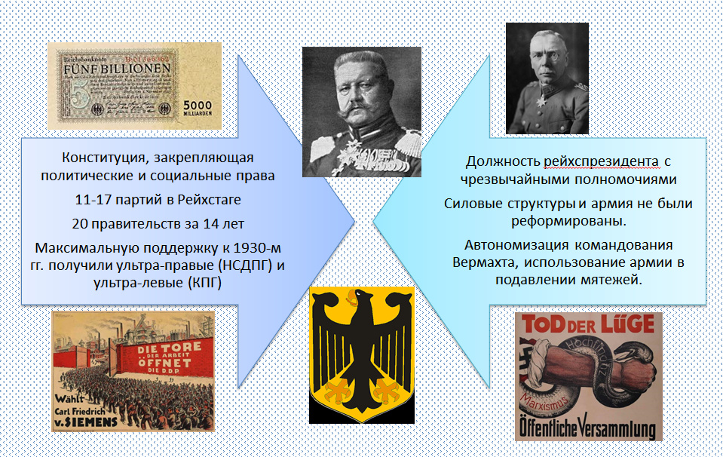
Что бывает, если «полицейское государство» не складывается?

Slide 9
Россия 2000 – 2014. Государство.
Создание «вертикали власти»: 7 федеральных округов во главе с представителями президента (2000 г.).
Реформа Совета Федерации.
Административная реформа – попытка создания эффективного государственного управления.
Резкое сокращение числа партий. Введение ряда барьеров для участия в выборах. (Последний – муниципальный фильтр).
Отмена выборности губернаторов (возвращена – с ограничениями – в 2012 г.).

Slide 10
Россия 2000 – 2014. Общество.
Военное подавление сепаратизма на Кавказе, сочетании с политикой вербовки союзников из чисоа сепартаистов.
Установление жесткого контроля государства над телевидением («разгром НТВ» - 2003 г.).
Установление контроля государства над судами (через систему льгот и усиление роли назначаемых председателей судов).
Резкое усиление роли силовых структур в управлении обществом.
Введение ограничений на проявление гражданской активности (в форме «согласования» любых мероприятий).
Жесткий контроль государства над НКО. Введение института «иностранных агентов».
Особая роль РПЦ в обществе и государстве.

Slide 11
Россия 2000 – 2014. Экономика.
Использование «нефтяной ренты» для ликвидации государственного долга и постепенного повышения пенсий и зарплат.
Реприватизация («дело ЮКОСА» и др.).
Создание государственных корпораций в ключевых сферах экономики.
Усиление роли представителей силовых структур в экономике.
Подавление активности не аффилированных с государством бизнес-структур.
Резкий рост «коррупционного налога» на бизнес.
Сохранение «офшорного» характера владения бизнесом и вывода капитала.
Усиление «сырьевого» характера экономики.

Slide 12
Факторы становления «путинского большинства» 2000-х гг.
Экономика
эффект реформ + цена на нефть;
появилась возможность говорить о стабильности как о главной ценности общества.
Чечня
автономизация конфликта;
телевидение конструирует иллюзию победы и ликвидации угрозы распада России.
Терроризм
сплочение общества вокруг призыва «мочить в сортире»;
Внешняя политика
военная активность США на Ближнем Востоке и в Афганистане позволяет возродить внешнеполитическую доктрину позднего СССР о «вероятном противнике»;
«оранжевые революции» трактуются как нарастание внешней угрозы стабильности российской жизни.
любой новый теракт - оправдание «борьбы с экстремизмом» и усиление власти силовых структур в стране.

Slide 13
Политика:
Президентские выборы - 2004
Президентские выборы - 2012
Глазьев Сергей – сопредседатель фракции «Родина» (Народно-Патриотический Союз в Думе IV созыва);
Малышкин Олег, член высшего совета ЛДПР;
Миронов, Сергей – Председатель Совета Федерации России, лидер РПЖ;
Путин Владимир - Президент Российской Федерации;
Хакамада Ирина – политический и общественный деятель;
Харитонов Николай – депутат Госдумы IV созыва от фракции КПРФ, член Аграрной партии России
Владимир Жириновский – председатель ЛДПР, депутат Госдумы,
Геннадий Зюганов – председатель ЦК КПРФ, депутат Госдумы,
Сергей Миронов – председатель партии «Справедливая Россия», депутат Госдумы,
Михаил Прохоров – президент ООО «Группа ОНЭКСИМ»,
Владимир Путин – председатель Правительства Российской Федерации, председатель партии «Единая Россия»,

Slide 14
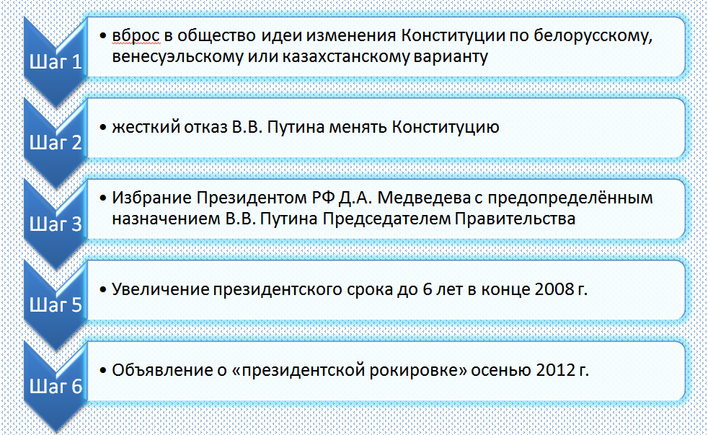
Легитимационный (президентский) трюк 2008 - 2012 гг.

Slide 15
Легализация «президентского трюка»
Пояснительная записка к проекту федерального закона "О внесении изменения в пункт 1 статьи 81 Конституции Российской Федерации" (в части увеличения срока полномочий Президента Российской Федерации)
Предлагаемый законопроект предусматривает увеличение президентского срока с четырех до шести лет.
Данный законопроект необходим по следующим основаниям:
1. Увеличение президентского срока внесет стабильность в обществе. Страну не будет лихорадить постоянными предвыборными кампаниями.
2. При 6-летнем сроке правления можно будет реализовать долгосрочные экономические программы.
3. Увеличение срока президентского правления сэкономит значительные государственные средства.
Конституция РФ. Статья 81
1. Президент Российской Федерации избирается сроком на шесть лет гражданами Российской Федерации на основе всеобщего равного и прямого избирательного права при тайном голосовании.
2. Президентом Российской Федерации может быть избран гражданин Российской Федерации не моложе 35 лет, постоянно проживающий в Российской Федерации не менее 10 лет.
3. Одно и то же лицо не может занимать должность Президента Российской Федерации более двух сроков подряд.
4. Порядок выборов Президента Российской Федерации определяется федеральным законом.

Slide 16
Новая политическая реальность:
«Режим Путина»
Развод В.В. Путина усиливает образ одинокого «отца нации»
Институализация «Народного фронта» снимает зависимость режима от «партии власти».
Усиление карательных санкций против оппозиции позволяет устранить потенциальных кандидатов на руководство страной
Усиление пропаганды антиамериканизма создает эффект сплочения народа вокруг лидера против внешней угрозы
Поиск враждебных народу меньшинств позволяет сплотить «провластное большинство»
Проведение подконтрольных, но честных выборов с заранее предсказуемым результатом снимает большую часть претензий к «недемократичности режима».

Slide 17
Новая экономическая реальность:
Резкое падение (более чем в 2 раза) цен на нефть.
Ликвидация монополии России на углеводороды в Европе.
Уровень экономического расслоения населения на уровне Англии XVII и Франции XVIII вв.
Экономические санкции усиливают экономические противоречия в элите.
Экономические «контрсанкции» снижают уровень жизни в средних и нижних слоях общества.
Экономическая политика 1916 – 1917 гг. ведет к дополнительному перераспределению доходов от бедных и средних слоев к богатым («Платон», «реновации», освобождение «санкционных» экономических агентов от налогов).

Slide 18
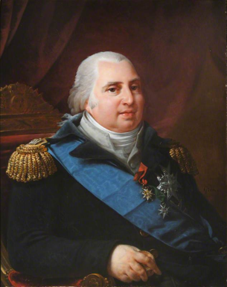
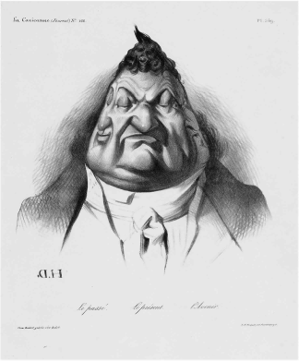
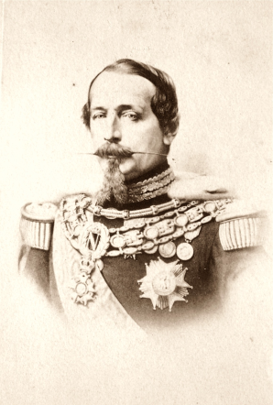
Будущее: вариант 1. Бонапартизм
В 1814 г. череда европейских войн закончилась победой антинаполеоновской коалиции.
1815 – «100 дней» Бонапарта – попытка восстановить империю. Ссылка на о. Св. Елены.
1815 – 1830 во Франции правит восстановленная династия Бурбонов (конституционная монархия)
1830 г. – революция и формирование Июльской монархии Луи-Филипа Орлеанского («короля лавочников»).
1848 г. Революция. Избрание президентом Луи Наполеона.
1851 г. Государственный переворот. Луи Наполеон – пожизненный президент.
1852 – Луи Наполеон объявлен императором Наполеоном III.

Slide 19
Будущее: вариант 2. Наполеон III
Вторая империя участвует в Крымской войне и II опиумной войне; вторгается в Корею и претендует на Люксембург.
1870 г. - начало Франко-Прусской войны.
Сентябрь 1870 г. Наполеон III попадает в плен.
1870-1871 гг. Революционные события и «Парижская коммуна».

Slide 20
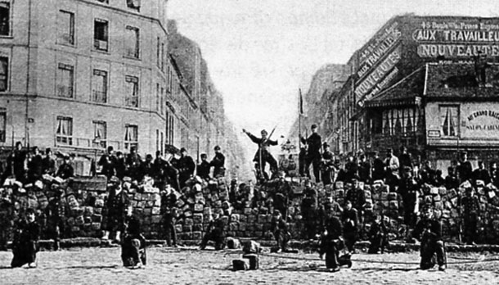
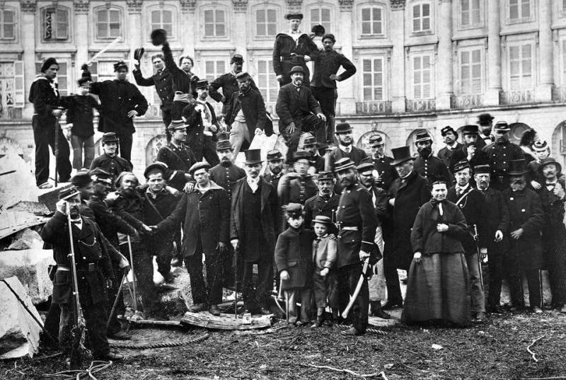
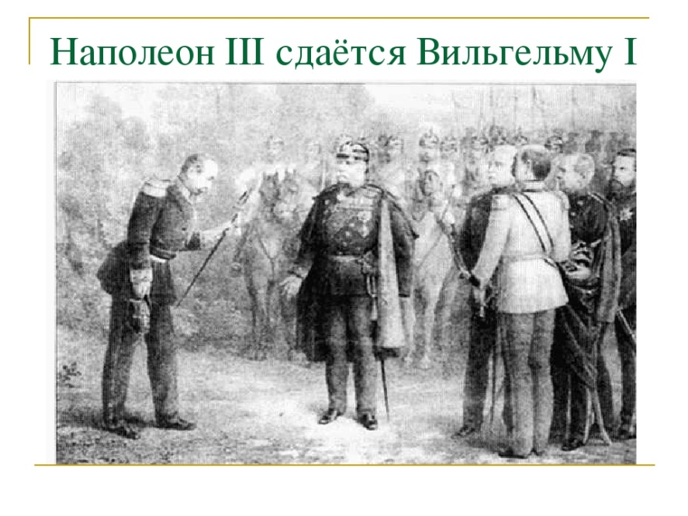

Slide 21
Будущее: вариант 3. Порфирио Диас
В 1910 г. было торжественно отмечено 100-летие Мексиканской независимости.
1910 Диас переизбран на очередной срок. Его соперник Франсиско Мадеро обвинил Диаса в подтасовках и призвал страну к неповиновению.
В ноябре 1910 начали массовые народные выступления.
В мае 1911 Диас покинул страну.

Slide 22
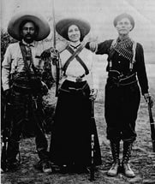
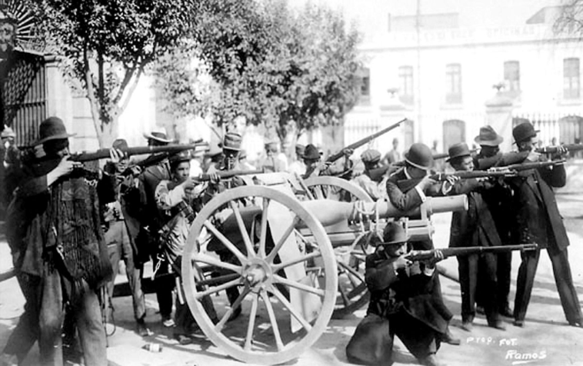
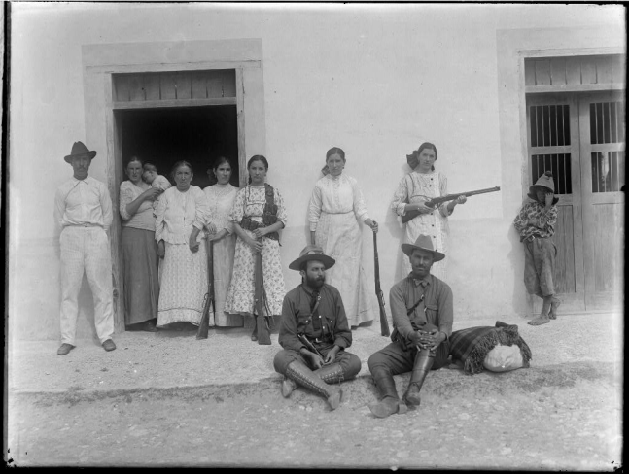
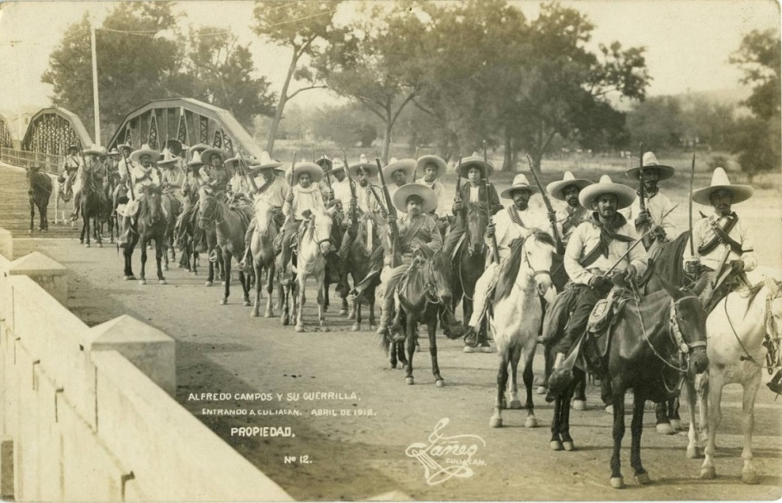
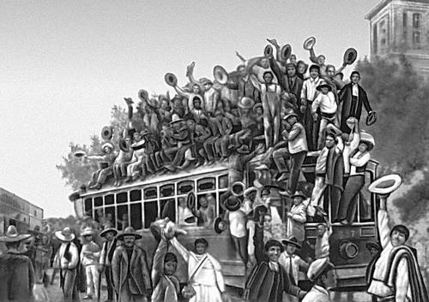

Slide 23
Будущее: вариант 4. Франко.
После смерти Франко (1975) король Хуан Карлос назначает переходное правительство.
1976 – начало реформ по демократизации страны.
1977 – пакт Монклоа – договорённость всех политических сил о постепенном переходе к демократии.
1978 – принятие Конституции.
1979 – выборы в парламент.
1981 – попытка военного переворота (провалилась).

Slide 24
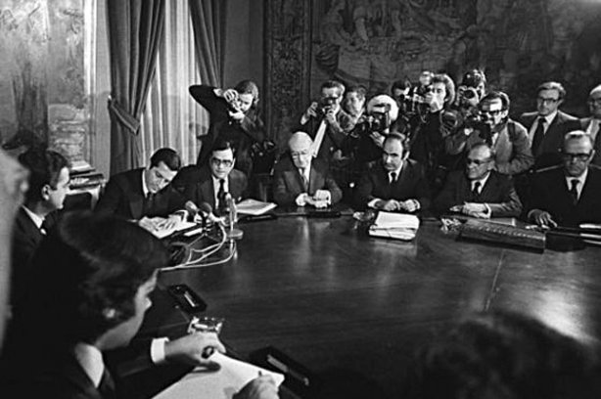
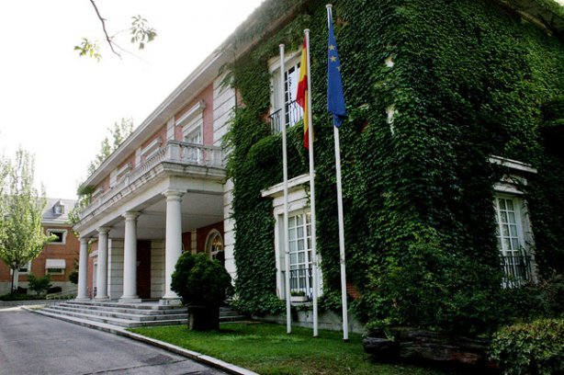

Slide 25
Будущее: вариант 5. Ататюрк.
После смерти Ататюрка в стране установился республиканский светский режим под контролем армии.
1950 г. – первые альтернативные президентские выборы.
1960 г. – военный переворот с передачей власти гражданскому правительству.
1971 г. – военный переворот с передачей власти новому гражданскому кабинету.
1980 г. – военный переворот, роспуск политических партий и разработка новой Конституции.
1997 г. «постмодернистский» военный переворот.
2002 г. – победа на выборах партии Эрдогана. Начало поворота к исламизации.
2014 г. Эрдоган избран Президентом Турции. Начало авторитарного поворота религиозно-патриархального толка.
2016 г. – попытка военного переворота и свержения Эрдогана (неудачная).
2017 г. – референдум о переходе к президентской системе правления. Победа Эрдогана, переход к авторитарному политическому режиму .

Slide 26
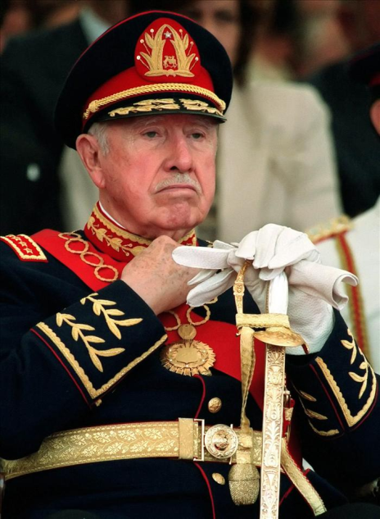
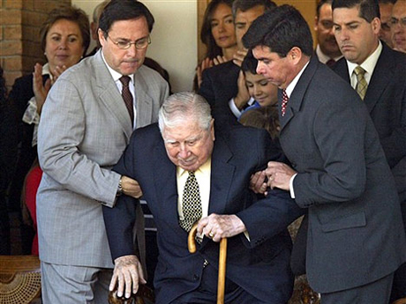
Будущее: вариант 6. Пиночет
1978 – референдум о доверии Пиночету. 75 % - за
1980 – референдум о новой конституции с 8-летним сроком президентства Пиночета.
1988 – промежуточный референдум о новом 8-летнем сроке. 55% - против
1990 – создание переходного правительства
1998 – уход Пиночета с поста главнокомандующего сухопутными силами.
1998 – 2006 – череда обвинений Пиночета в убийствах, нарушении прав человека, коррупции (Чили, Великобритания, Испания)

